Slide 1

Název školy: ZŠ a MŠ,Veselí nad Moravou,Kollárova1045
Autor: Mgr. Andrea Filípková
Název : VY_32_INOVACE_14/12_VLÁDA__MINISTŘI_PREZIDENT
Číslo projektu:CZ.1.07/1.4.00/21.0822
Téma: Vláda, ministři, prezident

Slide 2
Anotace
Materiál je určen pro výuku předmětu občanská výchova pro základní školu praktickou.
Příprava není nutná.
Doba vzniku leden 2013
Doba ověření 8.1.2013
Učitel žákům vysvětlí pojmy vláda, ministři a prezident .
Závěrečný úkol žáci zvládli.
Je určen pro žáky 7.ročníku.
Určeno pro práci na interaktivní tabuli.

Slide 3
Vláda ministři prezident

Slide 4
VLÁDA
Je vrcholný orgán výkonné moci v České republice.
Její postavení vymezuje Ústava České republiky zejména v hlavě třetí, článku 67 až 80.
Úřad vlády České republiky sídlí v budově Strakovy akademie v Praze na Malé straně.
V čele vlády stojí předseda vlády. Dále vládu tvoří místopředseda a ministři.

Slide 5
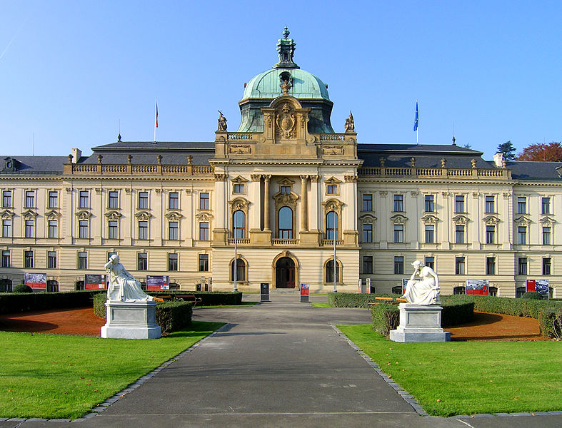
Sídlo vlády- Strakova akademie v Praze

Slide 6
MINISTERSTVA
Každý ministr a jeho ministerstvo má na starosti určitou oblast života státu.

Slide 7
MINISTERSTVA
Ministr obrany stojí v čele armády, má na starosti bezpečnost státu.
Ministr zahraničních věcí navazuje spolupráci s ostatními státy.
Ministr školství, mládeže a tělovýchovy má na starosti všechny školy, výchovu mládeže a tělovýchovu.
Ministr vnitra se stará o policii a pořádek ve státě.
Ministr zdravotnictví se stará o nemocnice, zdravotní střediska, lékaře, zdravotní sestry a léky.
Ministr průmyslu a obchodu se snaží zlepšit hospodářství státu.

Slide 8
MINISTERSTVA
Ministr zemědělství má na starosti výrobu potravin a také naše lesy a chov ryb.
Ministr financí má na starosti banky a peníze, které patří státu.
Ministr dopravy se stará o železniční, silniční, lodní dopravu a také o poštu.
Ministr životního prostředí se stará o ochranu životního prostředí v naší zemi.
Ministr spravedlnosti dbá na to, aby správně pracovaly soudy, státní zástupci a advokáti.

Slide 9
MINISTERSTVA
Ministr práce a sociálních věcí se stará o to, aby správně fungovaly sociální služby a o dobrou spolupráci mezi zaměstnavateli a zaměstnanci a aby bylo co nejvíce pracovních míst.
Ministr kultury se stará o divadla, galerie, umělce a o kulturní památky.
Ministr pro místní rozvoj se snaží, aby byly potřebné byty o rozvoj regionů a stará se o cestovní ruch.

Slide 10

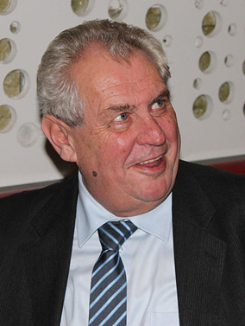
PREZIDENT
Prezident označuje hlavu státu v republice, která je volena parlamentem, nepřímo či přímo obyvateli státu
Prezident České republiky je hlava české republiky. Dříve byl volen oběma komorami parlamentu (poslanci a senátem), ale nyní přímo českými občany takzvanou "přímou volbou".

Slide 11
PREZIDENT
Slib prezidenta republiky zní: „Slibuji věrnost České republice. Slibuji, že budu zachovávat její Ústavu a zákony. Slibuji na svou čest, že svůj úřad budu zastávat v zájmu všeho lidu a podle svého nejlepšího vědomí a svědomí.

Slide 12
Otázky
1. Vyjmenuj ministerstva, které znáš.
2. Znáš jméno nějakého současného ministra?
3. Jak se jmenuje náš nový prezident, volený tzv. přímou volbou občanů?
Kde sídlí úřad vlády?
Kdo tvoří vládu ČR? (obecně)

Slide 13
Zdroje
Wikipedia: the free encyclopedia [online]. San Francisco (CA): Wikimedia Foundation, 2001- [cit. 2013-03-03]. Dostupné z: http://cs.wikipedia.org/wiki/Soubor:Milo%C5%A1_Zeman_2012-12-03_cropped.jpg
Wikipedia: the free encyclopedia [online]. San Francisco (CA): Wikimedia Foundation, 2001- [cit. 2013-03-10]. Dostupné z: http://cs.wikipedia.org/wiki/Soubor:Flag_of_the_president_of_the_Czech_Republic.svg
Wikipedia: the free encyclopedia [online]. San Francisco (CA): Wikimedia Foundation, 2001- [cit. 2013-03-10]. Dostupné z: http://cs.wikipedia.org/wiki/Soubor:Flag_of_the_president_of_the_Czech_Republic.svg
www.office.microsoft.com

